Slide 1
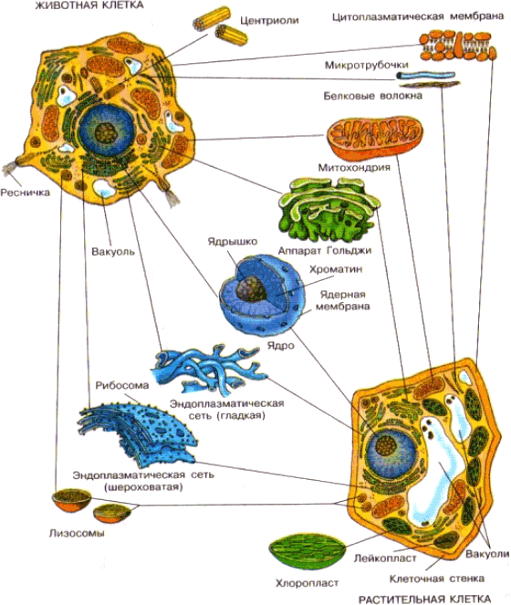

Slide 3
Проверь : 1. хлоропласты 2. ткань 3. микроскоп 4. мембрана 5. вакуоль 6. цитоплазма Ключевое слово: клетка.
Оцените:
6-7 правильных ответов – оценка «5»
5 правильных ответов - оценка «4»
4 правильных ответа - оценка «3»
3 и менее правильных ответов - « ты не справился, повтори параграф 5 дома и у тебя всё получится ».
Поставьте оценку в оценочный лист.

Slide 4
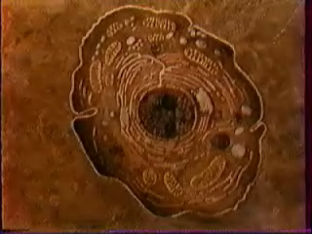
Химический состав клетки
Учитель: Голоднова С. Ю.

Slide 9
План проведения опыта по сравнению масс органических и неорганических веществ

Slide 10
План отчета группы:
1.Какое оборудование использовали.
2. Что делали.
3. Какое вещество обнаружили.
4. Каково его значение в клетке.

